Slide 1
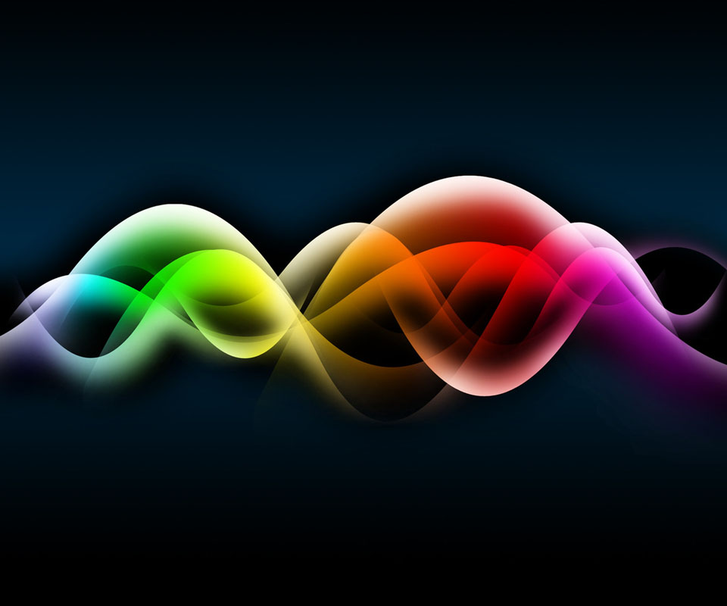
Fyziologie vidění ve vztahu k tvorbě optimálních světelných podmínek v pracovním prostředí. Fyziologický význam barev
Lenka Grmelová
Pavla Jelínková

Slide 2
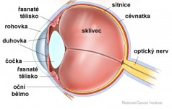
Zrakový orgán
Zrakem získáváme téměř 80% okolních informací
Oči se vyvíjí od 4. týdne těhotenství

Slide 3
Fyziologický vývoj vidění
Po porodu – černobílé vidění
2. týden – postupné dozrávání čípků
měs. – počátek monokulární fixace
2. měs. – počátek binokulární fixace
3. měs. – počátek centrální fixace
4. měs. – počátek rozvoje akomodace
5. měs. – trvalá centrální fixace
6. měs. – dokončený vývoj makuly
9 – 12 měs. – upevňování binokulárních reflexů
3. rok – dokončení reflexů a fcí. pro prostorové a ostré vidění
5. -6. rok – stabilizace reflexů

Slide 4
Fyziologie vidění

Slide 5
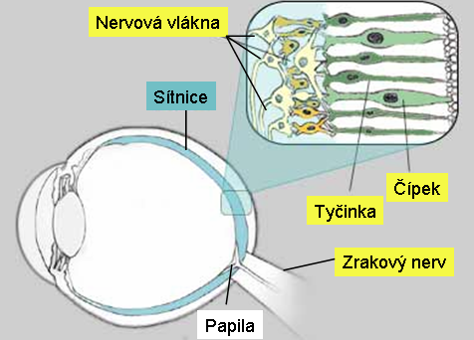
Fyziologie vidění

Slide 6
Typy zrakových vad
Ztráta zrakové ostrosti
Postižení zrakového pole
Okulomotorické poruchy
Problémy se zpracováním zrakových podnětů
Poruchy barvocitu

Slide 7
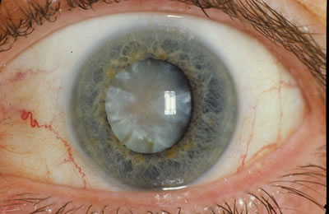
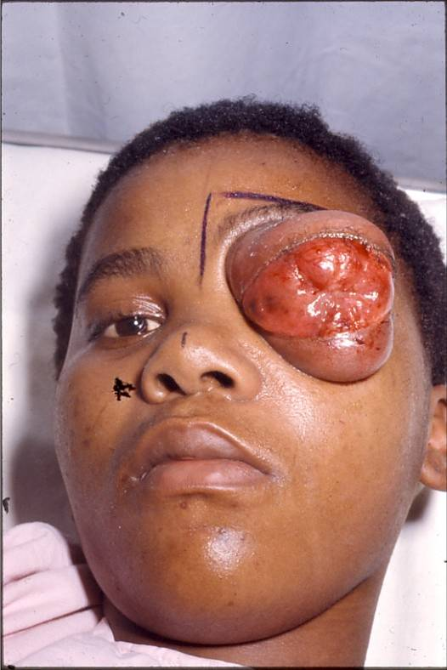
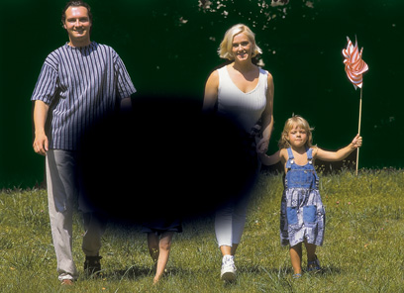

Slide 8
Význam světla
Světlo je základem života, pohody a zdraví
Dostatečné světlo motivuje člověka k činnosti, k práci, povzbuzuje náladu a vytváří příjemnou atmosféru
Nedostatek světla naopak utlumuje, snižuje pracovní výkonnost a bezpečnost - zvyšuje riziko chyb v práci a pracovních úrazů
Zraková pohoda = příjemný a příznivý psychofyziologický stav organismu, vyvolaný optickou situací vnějšího prostředí, který odpovídá potřebám člověka při práci i při odpočinku.

Slide 9
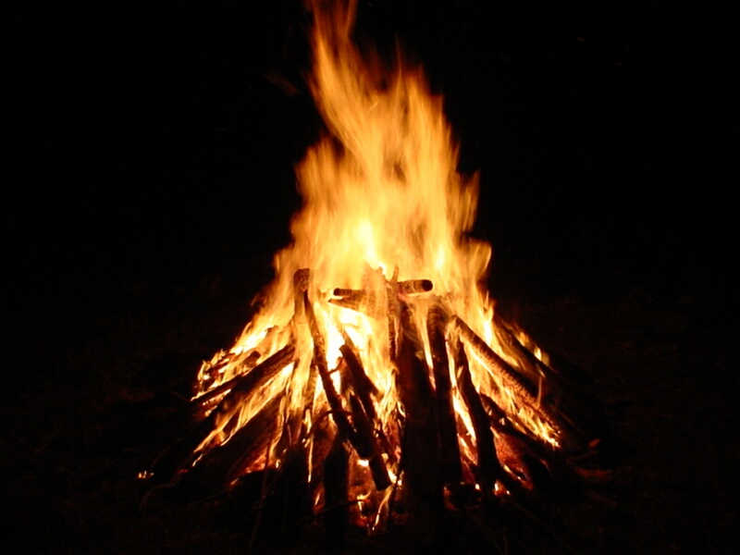
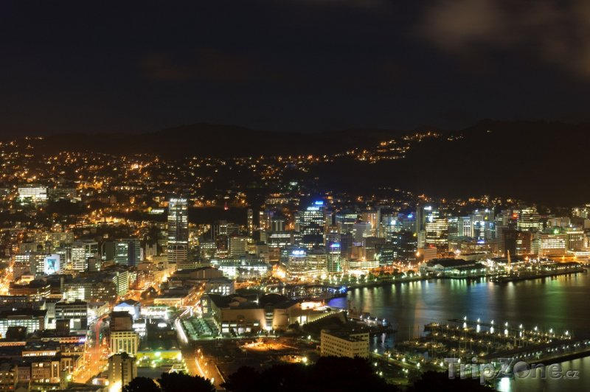
Historie osvětlování
Oheň v jeskyni
Louče a pochodně
Svícny
Olejová svítidla
Plynové osvětlení
Petrolejové lampy
Lihová svítidla
Elektrické osvětlení

Slide 10
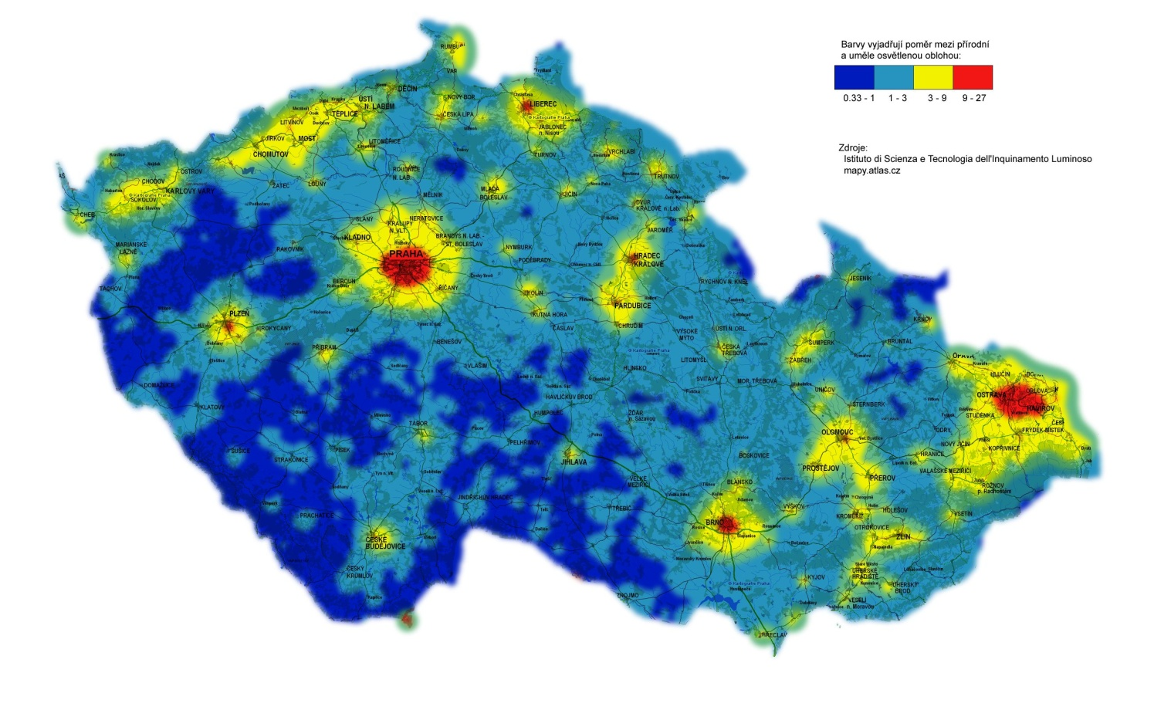
Světelné znečištění
důsledek nehospodárného nakládání se světlem
ruší přirozenou noční tmu a biorytmy všech živých organismů (včetně člověka)
Pro zajímavost: http://www.asu.cas.cz/svetelne-znecisteni

Slide 11
Druhy osvětlení
Přirozené = denní sluneční světlo
Umělé - slouží k vytvoření světelného klimatu v době, kdy denní osvětlení není dostatečné
Má vytvořit podmínky pro zrakovou pohodu, která ve značné míře ovlivňuje pracovní výkon.
je odlišné spektrálního složení od denního světla → vliv na vnímání barev
Smíšené = kombinace přirozeného a umělého světla

Slide 12
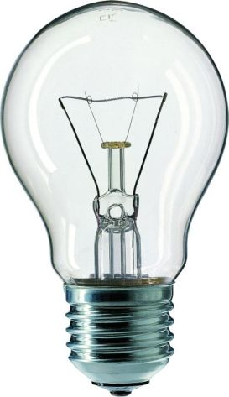
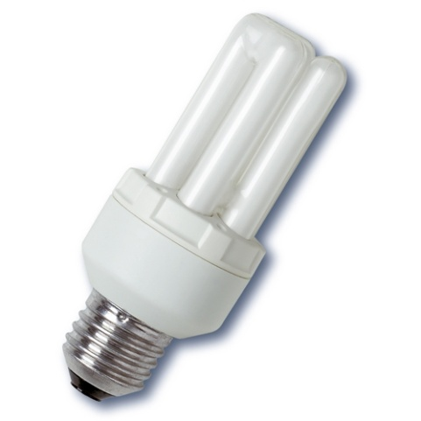
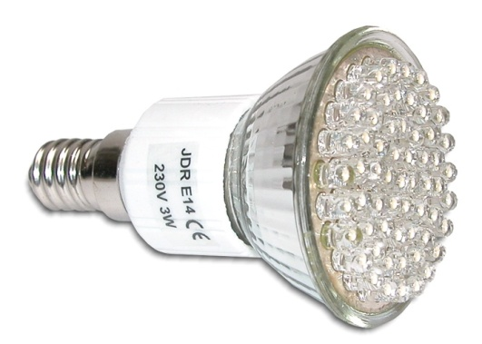
Čím svítit?
Klasická žárovky
T. A. Edison 1879
1. 9. 2012: zákaz prodeje čirých
žárovek s příkonem ≥ 10 W
+ Rychlý start; levné; snadno zlikvidujeme
Velká spotřeba el. energie; malá životnost
Kompaktní („úsporné“) žárovky
+ 4× vyšší svítivost při stejném výkonu oproti klasickým žárovkám; delší životnost
Nemají rády časté „blikání“→ snižuje životnost (zapnout min na 3 hodiny!); nebezpečný odpad (rtuť)
LED žárovky
+ dlouhá životnost a malá spotřeba
Vysoká cena

Slide 13
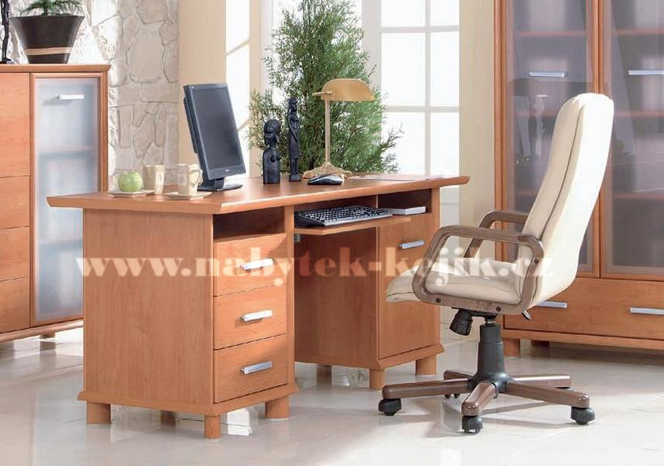
Pracovní místo
Světlo by na pracovní mělo dopadat:
přímo
pravákovi zleva
levákovi zprava

Slide 14
Správné sezení u PC

Slide 15
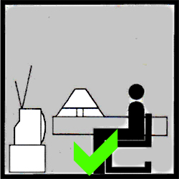
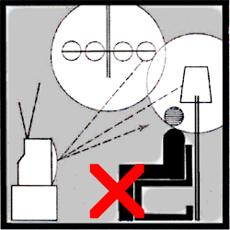
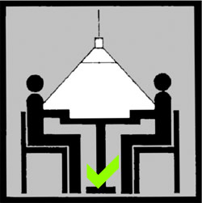
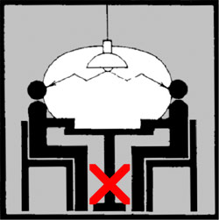
Osvětlení v domácnosti
Obývací pokoj Kuchyně
Více informací na http://www.nazeleno.cz/energie/osvetleni-domacnosti-usporne-a-dostatecne-svetlo-pro-kazdeho.aspx

Slide 16
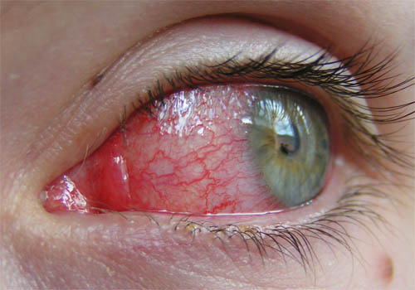
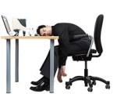
Negativní důsledky špatného osvětlení
zvýšená zraková únava
bolest očí a hlavy
časté záněty spojivek
zvyšování nitroočního tlaku
snížení rozlišovací schopnosti

Slide 17
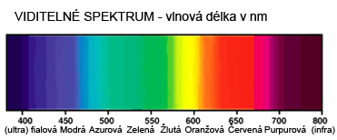
Fyziologický význam barev
Barevné vidění světa je výsledkem elektromagnetického vlnění s různou vlnovou délkou v rozmezí 397- 723 nm
Barva v nás probouzí emoce, ovlivňuje tělesné a duševní funkce

Slide 18
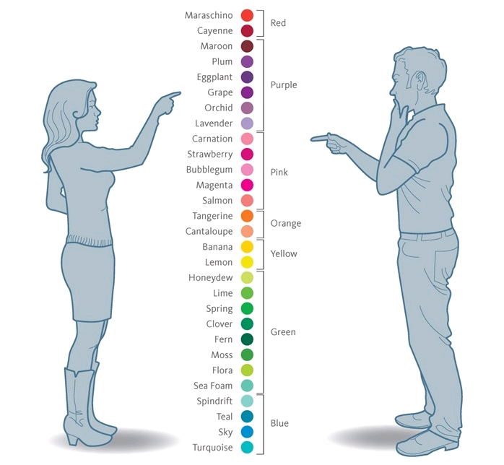
Vnímaní barev
Závisí na kvalitě zraku, okolním světle, kulturním prostředí, věku, pohlaví,…
Muži rozlišují barvy jinak, než ženy

Slide 19
Teplé barevné odstíny
Vyvolávají dojem tepla, působí živě, povzbuzují až vzrušují
Podněcují zvýšenou činnost vegetativního svalstva
Zrychlují tep a zvyšují krevní tlak
Povzbuzují roste chuť k jídlu

Slide 20
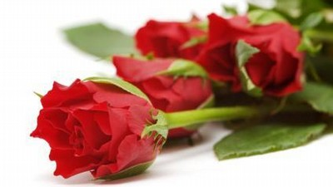
Červená
Vzbuzuje silné a intenzivní emoce
Je to barva vášně a lásky
Snižuje soustředěnost a zhoršuje výkonnost ve stresových situacích, například zkouškách.
Stimuluje apetit

Slide 21
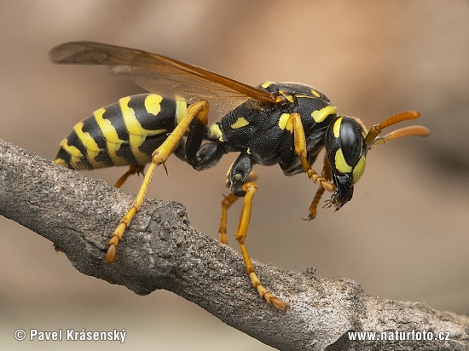
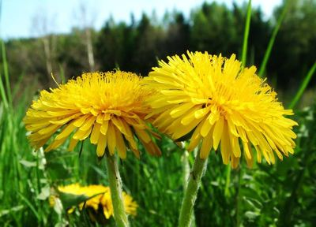
Žlutá
Veselá a hřejivá, přináší s sebou energii
Přitahuje pozornost (květy, reklama)
„Varuje pře nebezpečím“
nejvíc zatěžuje oko a unavuje ho

Slide 22
Studené barevné odstíny
působí klidně
utlumují tělesné funkce
vyvolávají dojem chladu
poskytují úlevu zraku
jsou pasivní a podporují duševní soustředění a udržení stálého výkonu

Slide 23
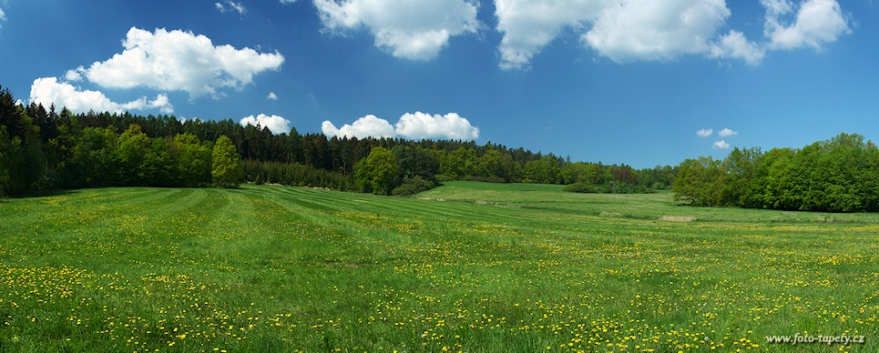
Zelená
Pojí se zdravím a přírodou
Vzbuzuje pocit vnitřního klidu
Barva spojená s plodností

Slide 24
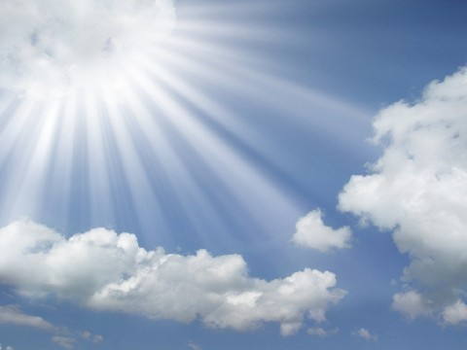
Modrá
Vyjadřuje vnitřní klid a mír
Zlepšuje schopnost se soustředit
Přináší inspiraci
Zmírňuje chuť k jídlu

Slide 25
Test barvocitu

Slide 26
Použité zdroje
Dylevský, Ivan a Trojan, Stanislav. 2000. Somatologie I. Učebnice pro zdravotnické školy. Olomouc : Epava, 2000. ISBN 8086297055.
HAMADOVÁ, Petra, Lea KVĚTOŇOVÁ-ŠVECOVÁ a Zita NOVÁKOVÁ. Oftalmopedie: texty k distančnímu vzdělávání. 2. vyd. Brno: Paido, 2007, 125 s. ISBN 9788073151591
http://www.usporne-led-zarovky.cz/zajimavosti/vyvoj-v-osvetleni-aneb-konec-klasickych-zarovek.html
http://www.asu.cas.cz/svetelne-znecisteni
http://cs.wikipedia.org/wiki/Psychologie_barev
http://www.fotoradce.cz/blog/svetlo-a-barva-ve-fotografii-idc227
http://www.pusobenibarevnacloveka.estranky.cz/
http://www.nabito.net/vyznam-barev/
http://www.tzb-info.cz/1303-umele-osvetleni-vnitrniho-prostredi

